Slide 1
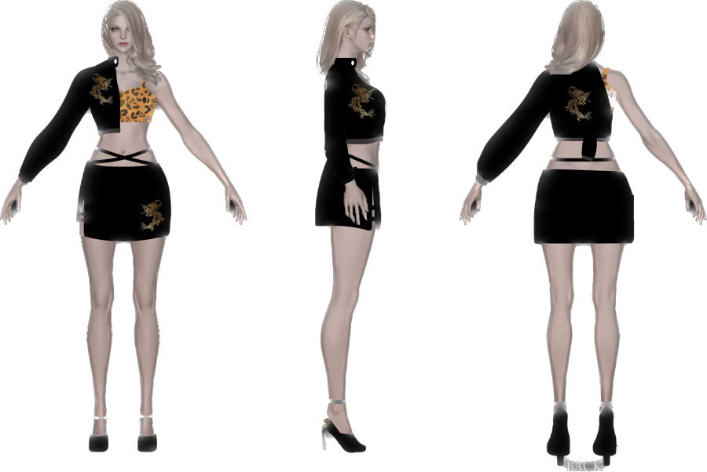
[ ]
Avatar S 발표자료 (230202)
3D 온라인 아바타 맞춤 피팅 쇼핑몰

Slide 2

시스템 구성
:

Slide 3
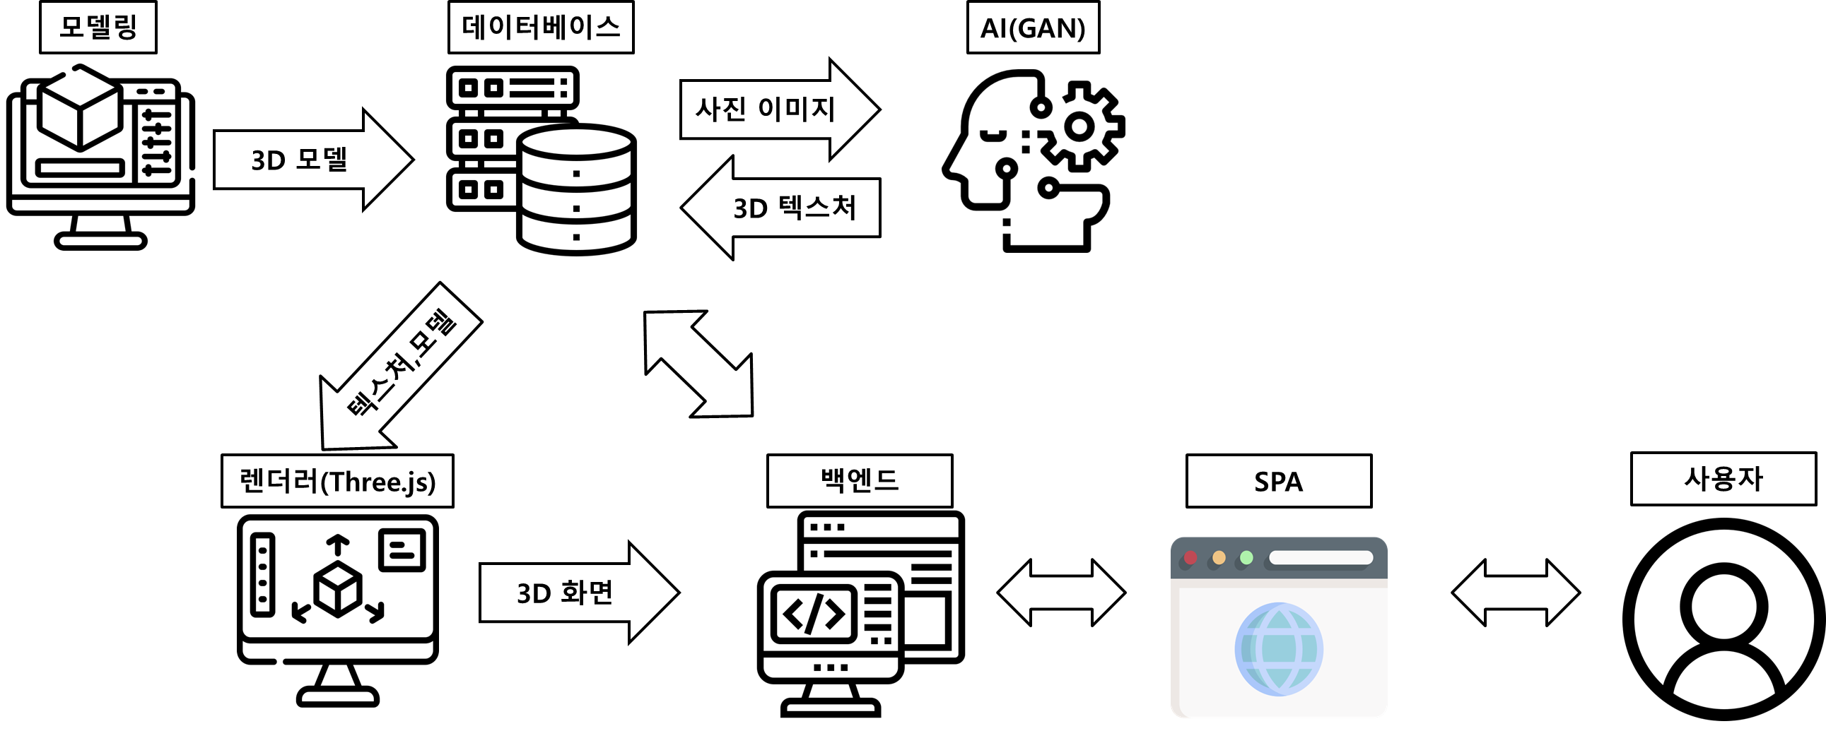
시스템 개요도

Slide 4
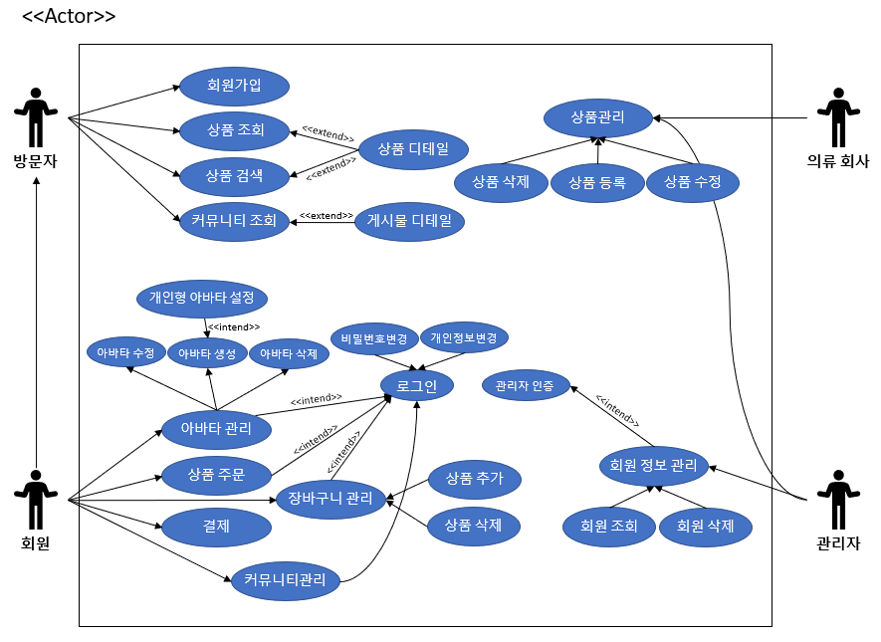
유스케이스 다이어그램
Notes:
논쟁점:
1. 생성 부분을 앞에 두고 그 다음 수정/삭제를 넣어야하는가?

Slide 5
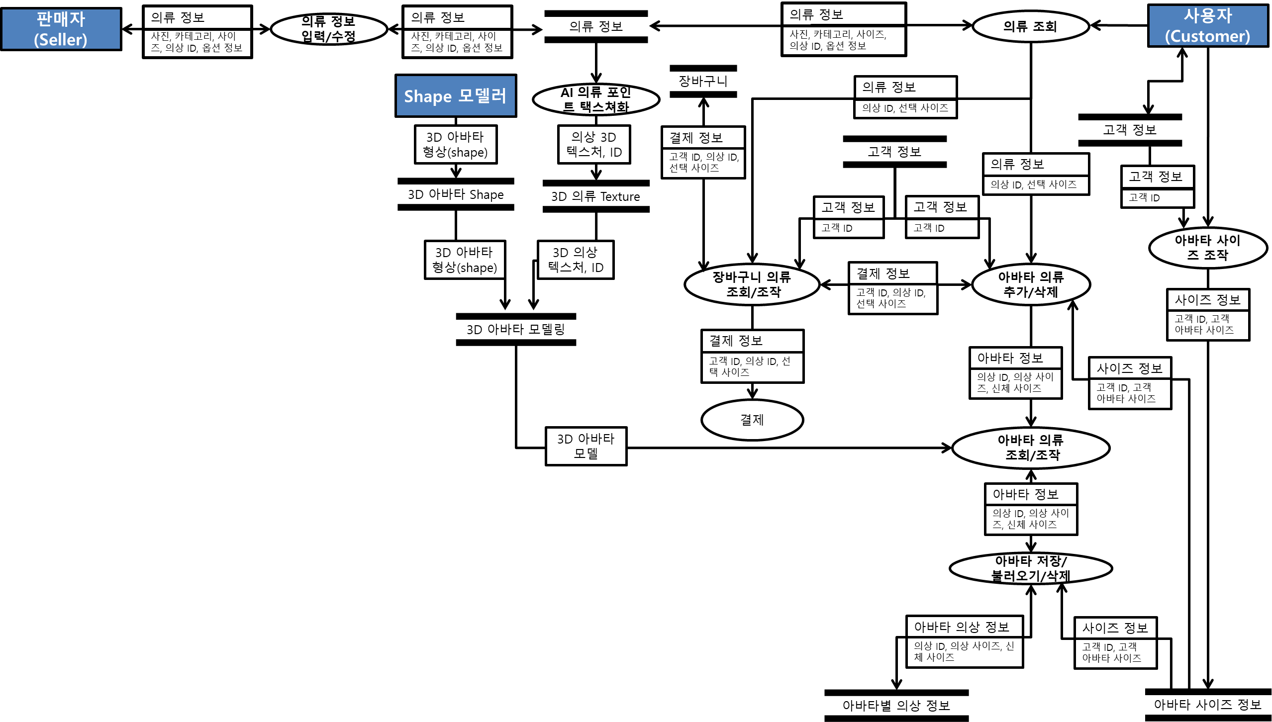
데이터 플로우 다이어그램
Notes:
논쟁점:
1. 생성 부분을 앞에 두고 그 다음 수정/삭제를 넣어야하는가?

Slide 6
간트 차트
:

Slide 7
백엔드 | 계획 시작 | 실행 기간
프론트 구성 | 1 | 2
프레임 워크, API 설정 | 3 | 2
백엔드 개발 | 5 | 21
DB연동, 관리 | 26 | 4
서버 구동 및 호스팅 | 30 | 3
인공지능 | 계획 시작 | 실행 기간
인공지능 수학 학습 | 1 | 1
알고리즘 선정 | 2 | 1
데이터셋 마련 | 3 | 4
인공지능 테스트 | 7 | 16
모델링 | 계획 시작 | 실행 기간
아바타 모델링 | 1 | 12
의류 모델 | 13 | 20
수정 및 테스트 | 33 | 3
렌더링 | 계획 시작 | 실행 기간
렌더링 학습 | 23 | 3
렌더링 개발 | 26 | 8
렌더링 테스트 | 34 | 2

Slide 8
백엔드 | 1 | 2 | 3 | 4 | 5 | 6 | 7 | 8 | 9 | 10 | 11 | 12 | 13 | 14 | 15 | 16 | 17 | 18 | 19 | 20 | 21 | 22 | 23 | 24 | 25 | 26 | 27 | 28 | 29 | 30 | 31 | 32 | 33 | 34 | 35 | 36 | 37 | 38
프론트 구성
프레임 워크, API 설정
백엔드 개발
DB연동, 관리
서버 구동 및 호스팅
모델링 | 1 | 2 | 3 | 4 | 5 | 6 | 7 | 8 | 9 | 10 | 11 | 12 | 13 | 14 | 15 | 16 | 17 | 18 | 19 | 20 | 21 | 22 | 23 | 24 | 25 | 26 | 27 | 28 | 29 | 30 | 31 | 32 | 33 | 34 | 35 | 36 | 37 | 38
아바타 신체 모델링
아바타 의류 모델링
수정 및 변경 기간

Slide 9
인공지능 | 1 | 2 | 3 | 4 | 5 | 6 | 7 | 8 | 9 | 10 | 11 | 12 | 13 | 14 | 15 | 16 | 17 | 18 | 19 | 20 | 21 | 22 | 23 | 24 | 25 | 26 | 27 | 28 | 29 | 30 | 31 | 32 | 33 | 34 | 35 | 36 | 37 | 38
인공지능 수학 학습
알고리즘 선정
데이터 수집
인공지능 테스트
렌더링 | 1 | 2 | 3 | 4 | 5 | 6 | 7 | 8 | 9 | 10 | 11 | 12 | 13 | 14 | 15 | 16 | 17 | 18 | 19 | 20 | 21 | 22 | 23 | 24 | 25 | 26 | 27 | 28 | 29 | 30 | 31 | 32 | 33 | 34 | 35 | 36 | 37 | 38
렌더링 학습
렌더링 개발
렌더링 테스트

Slide 10

지난주에 한 내용
: 인공지능 인식을 위한 배경 제거 작업, 샘플을 통한
데이터 모델링 학습, 기초 페이지 및 최초 페이지
플로우 선정 작업

Slide 11
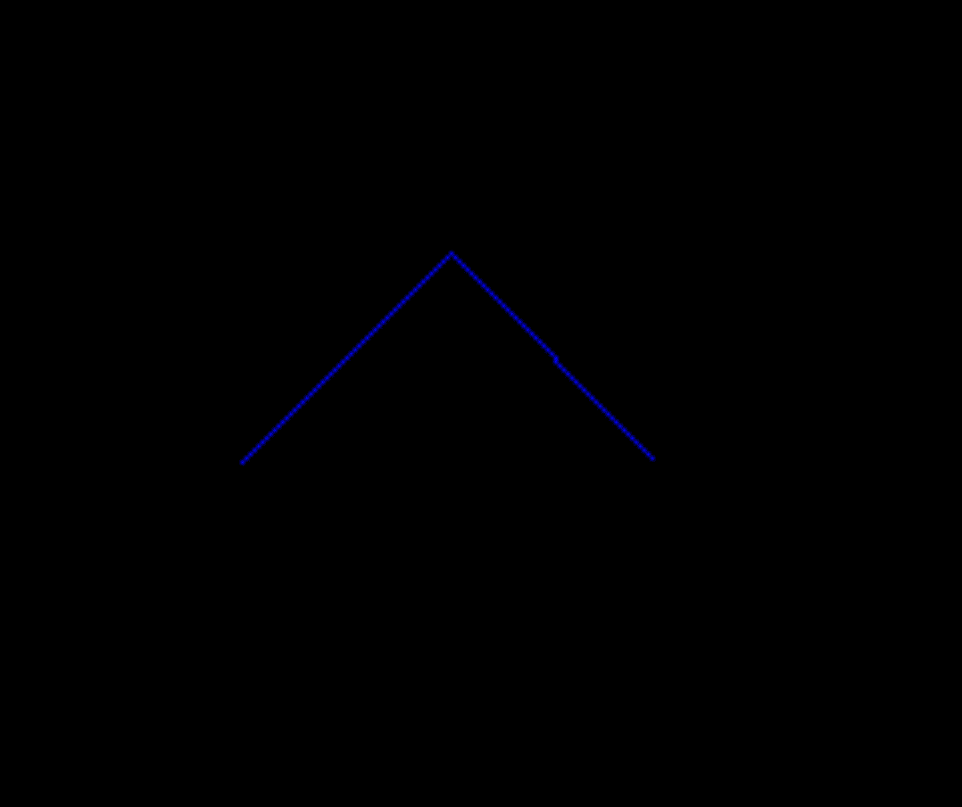
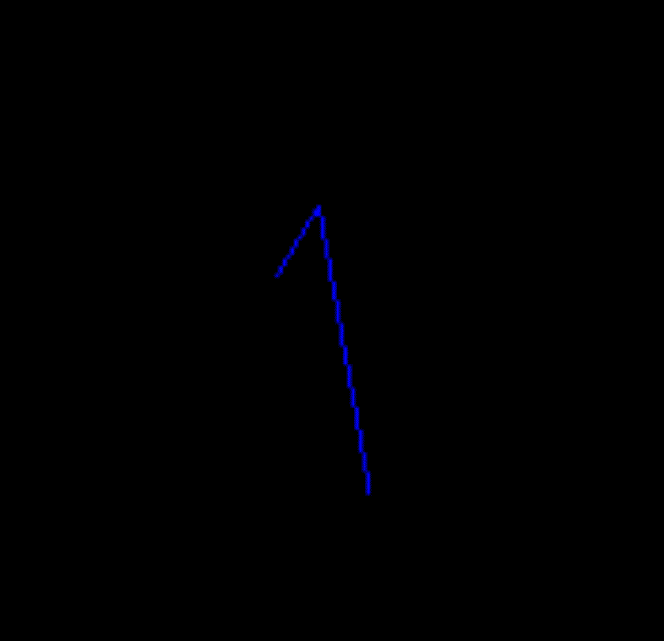
지난주
기초 화면 렌더링 파트 구현
마우스를 통한 시점 변경 추가

Slide 12
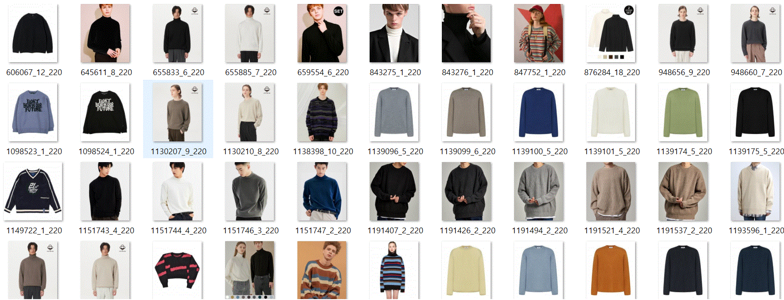
지난주
크롤링을 통한 데이터 수집

Slide 13
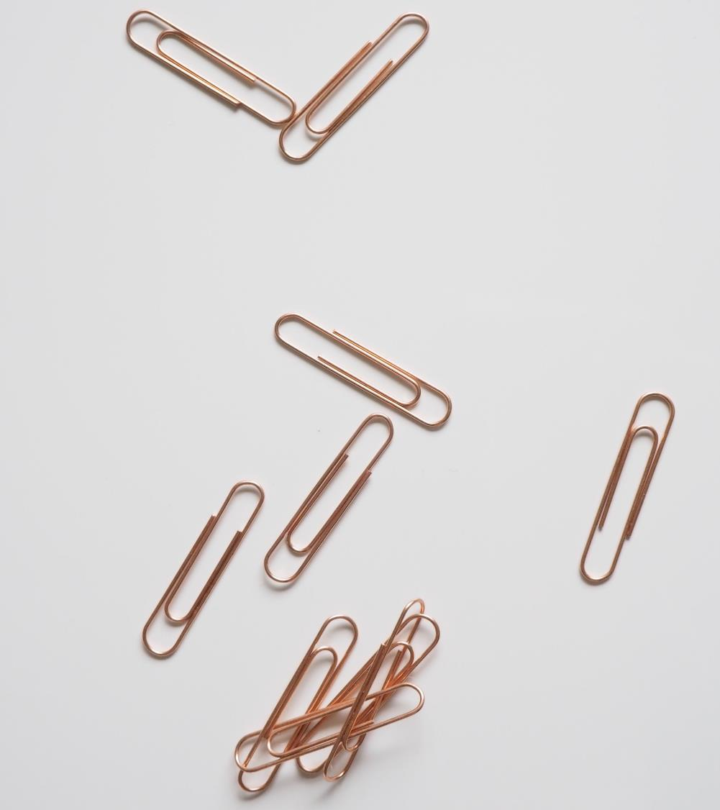
이번주에 한 내용
: 인공지능 인식을 위한 배경 제거 작업, 샘플을 통한
데이터 모델링 학습, 기초 페이지 및 최초 페이지
플로우 선정 작업

Slide 14
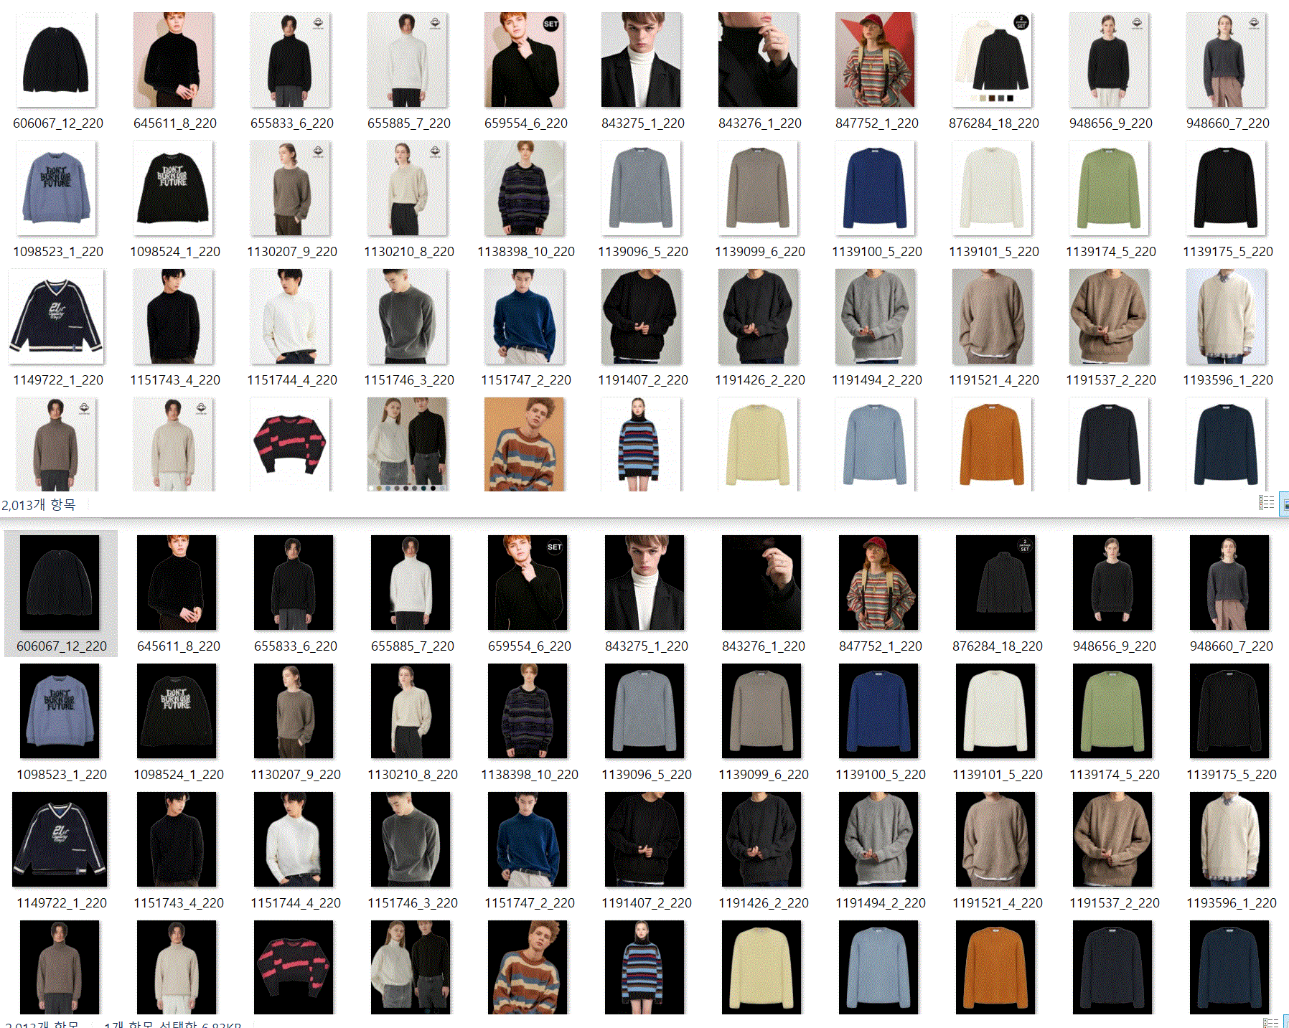
이번주
인공지능 인식에 적합하게 배경을 지우는 작업 진행

Slide 15
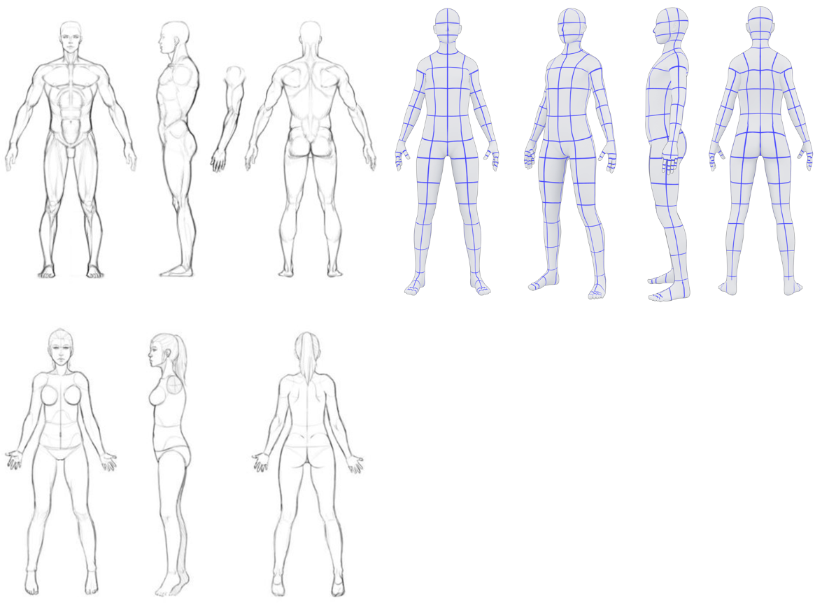
이번주
모델링 작업 전
스케치 작업 및 조율

Slide 16
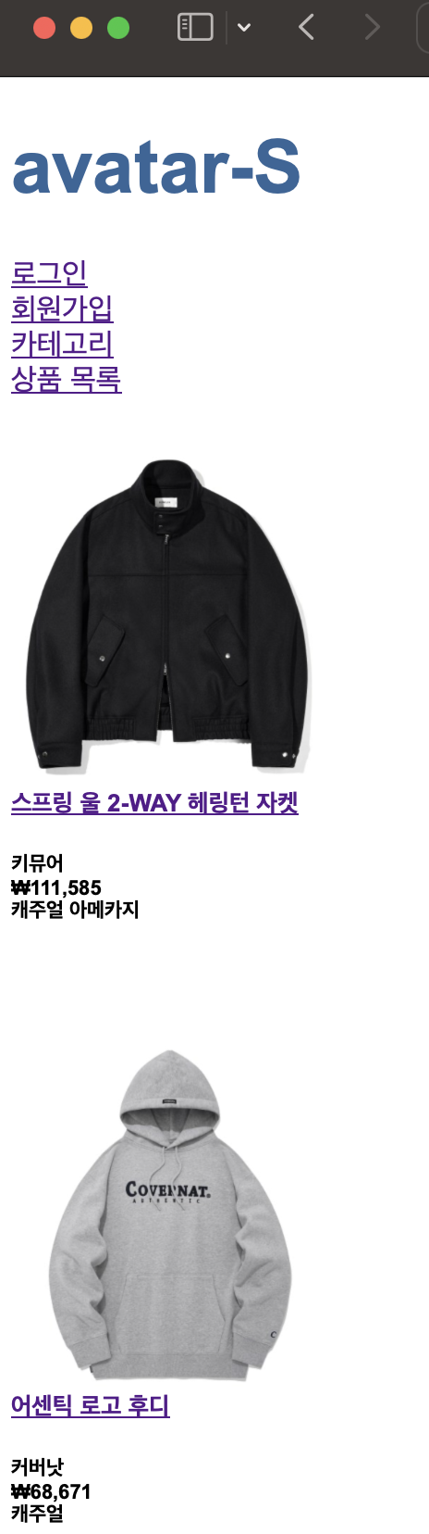
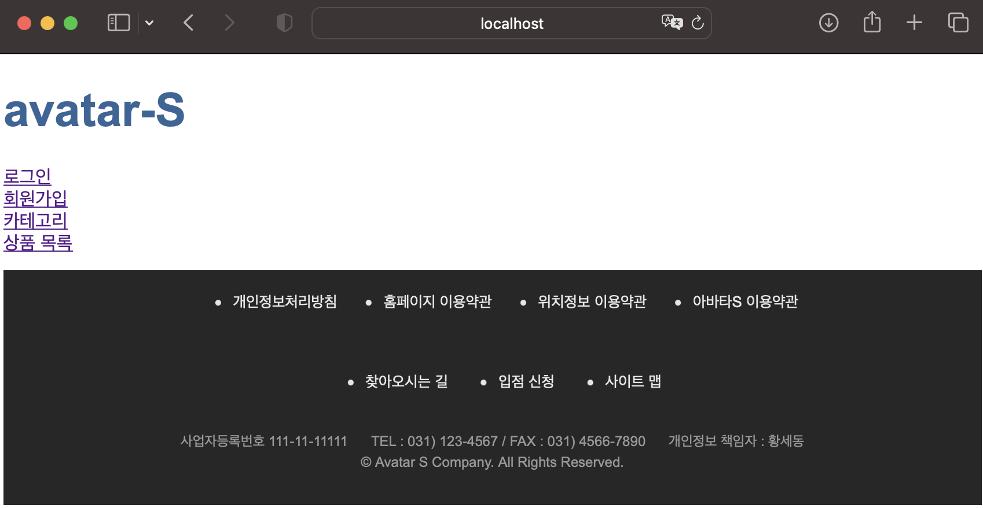
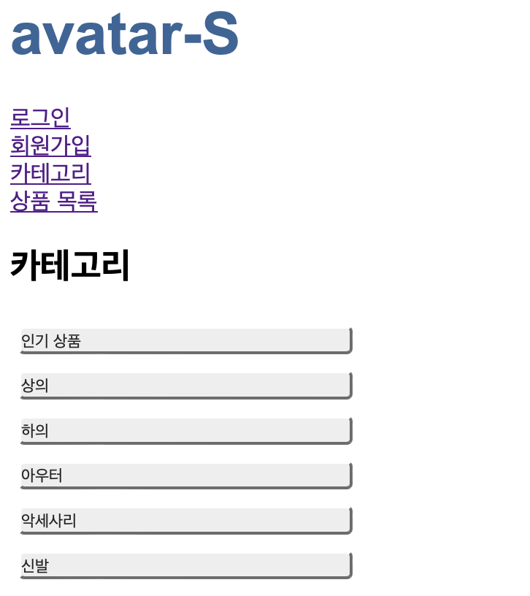
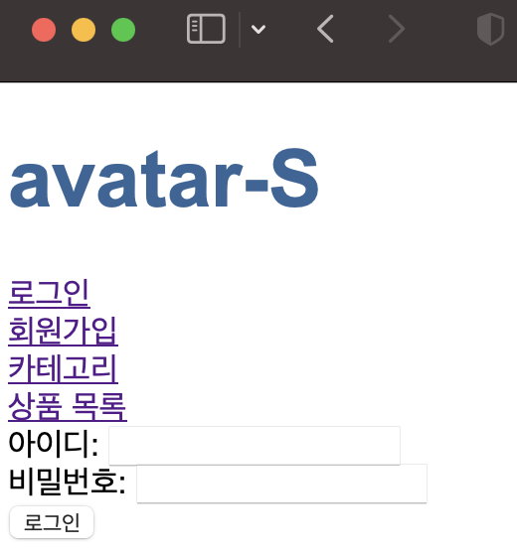
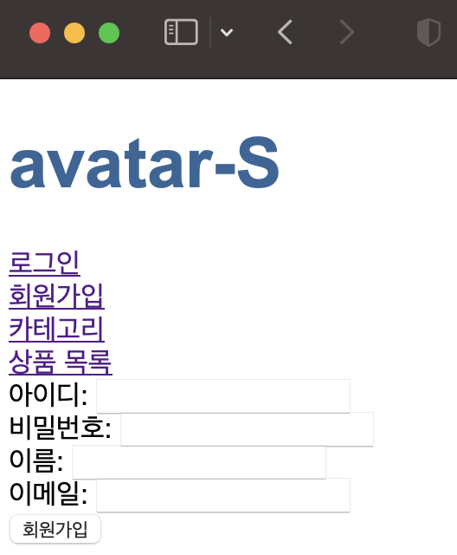
이번주
메인 페이지에서 필요한 기능들에 대한
섹션 정의 및 하드 코딩을 통한 기초
플로우 작성

Slide 17
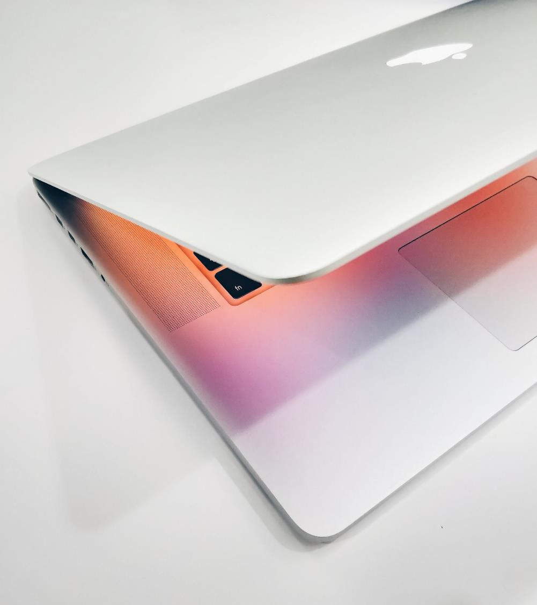
다음주에 할 내용

Slide 18
다음주
다음주 작업 예정 내용
1
데이터 단순화
: 크롤링 내용 배경 제거 결과가 Black으로 나오는 것 알파값 조절로 배경 아예 제거
2
인공지능 학습
: 코랩이나 텐서플을 이용한 GAN 인공지능 모델 학습
3
모델링 추가 학습 및 작업 시작
4
회원가입, 로그인 기능 구현 및 상품 데이터 처리 기능 구현

Slide 19
현재까지 진행 상황
:

Slide 20
0주차 (~1/11) | 아이디어 도출 작업 (브레인 스토밍 브레인 라이팅 TRIZ 기법) 페이지 기능, 페이지 우선순위 정의 툴선정 프로세스 선정 밴치마킹 설문조사
1주차 (1/12) | 설계 회의
2주차 (1/26) | 설계 회의 및 프로젝트 계획서 작성
3주차 (2/2) | 백&프론트 프레임 선정, AI 학습 위한 데이터 전처리, 렌더링 툴을 통한 실습 학습, 모델링 툴 및 샘플 학습
4주차
5주차
6주차
7주차
8주차
Notes:
주차 기준 : 회의 횟수 기준

Slide 21
9주차
10주차
11주차
12주차
13주차
14주차
15주차
16주차
Notes:
주차 기준 : 회의 횟수 기준

Slide 22
17주차
18주차
19주차
20주차
21주차
22주차
23주차
24주차
Notes:
주차 기준 : 회의 횟수 기준

Slide 23
25주차
26주차
27주차
28주차
29주차
30주차
31주차
32주차
Notes:
주차 기준 : 회의 횟수 기준

